Slide 1

EL COMERCIO TRADICIONAL EN BARAKALDO
Laura Lucas
Colegio San Vicente de Paúl 2009

Slide 2
En base al floreciente desarrollo industrial de los años 60, surgió en Barakaldo un comercio diversificado y estable, que cubría todas las necesidades de la población.
A modo de ejemplo, hemos reflejado en este trabajo un total de 30 establecimientos del centro de la localidad, que gracias al esfuerzo personal de las familias propietarias, en algunos casos a lo largo de varias generaciones, han sobrevivido a la llegada de las grandes extensiones y a los cambios de hábitos y costumbres de la sociedad.
En cualquier caso, es justo reconocer la cercanía y trato casi familiar de muchos de estos establecimientos, que unas veces por historia y tradición, y otras por proximidad, han conseguido perdurar y sobrevivir a lo largo de tres y cuatro décadas.

Slide 3

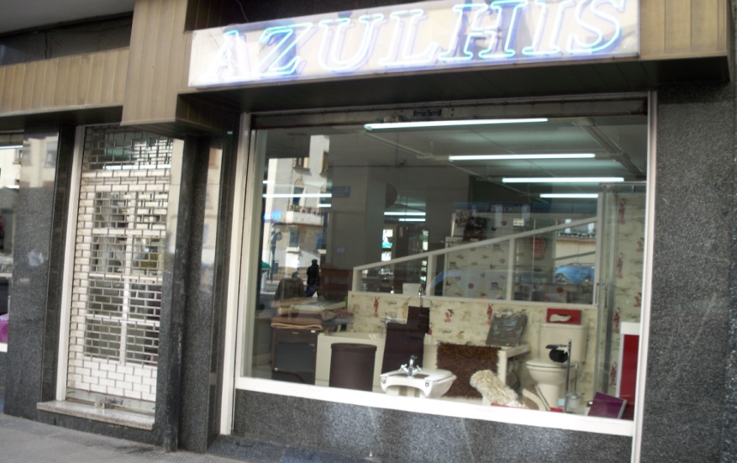
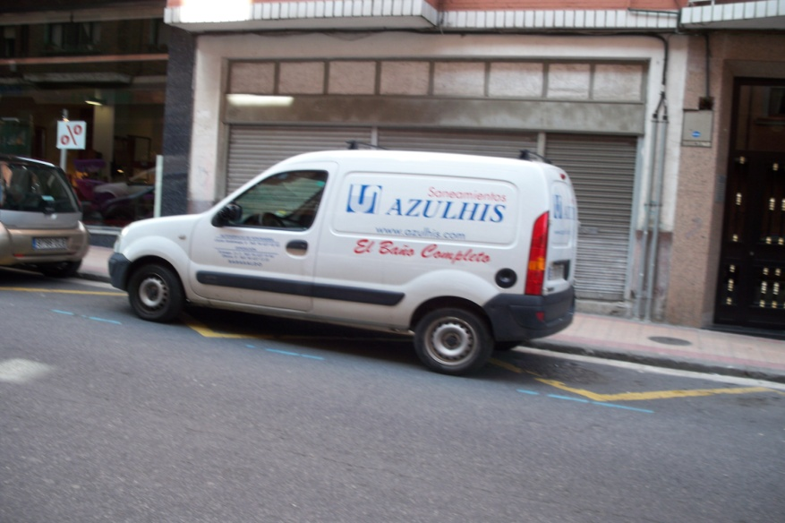
SANEAMIENTOS
AZHULIS
Ubicada en la calle Dr. Zuloaga nº 3 – 5.
Se dedica a la venta de muebles de baño, mamparas, accesorios, griferías…
  Además de esta exposición cuenta con otra en la calle Elkano nº 8, de reciente inauguración, además de un autoservicio de fontanería en la calle Castor Andetxaga nº 6.

Slide 4

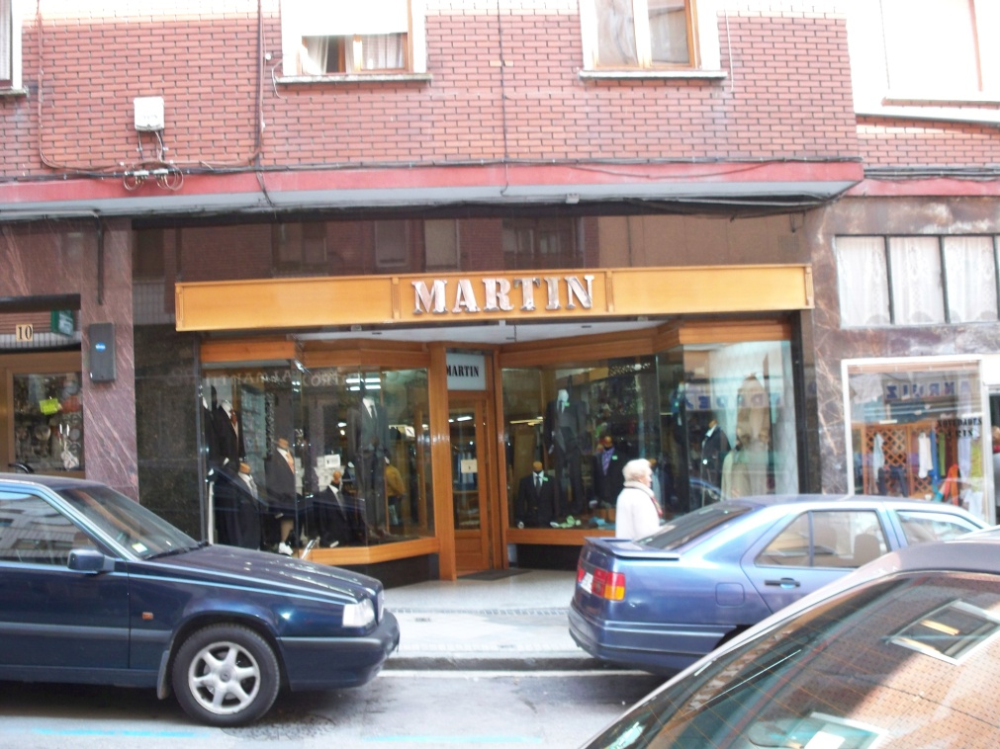
MARTÍN
Comercio dedicado a la camisería y sastrería de caballero.
Situado en la calle Francisco Gómez nº 10.
Negocio que ha pasado del padre a las hijas quienes actualmente atienden el negocio.

Slide 5
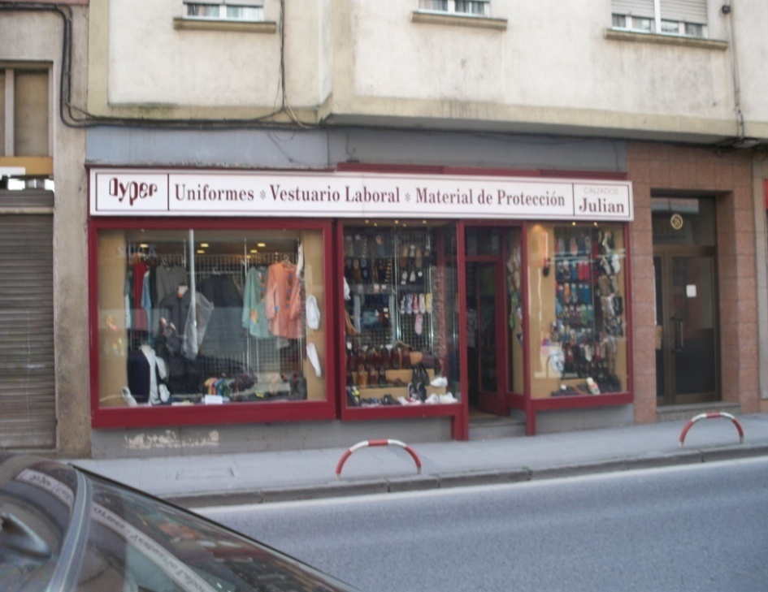
CALZADOS
JULIÁN
Inicialmente comenzó siendo una alpargatería, pero se ha ido transformando a lo largo de su trayectoria convirtiéndose en un comercio, que aunque sigue vendiendo calzado de señora y caballero, priman más los uniformes, el vestuario laboral y el material de protección.
Esta situado en la calle Autonomía nº 38.

Slide 6
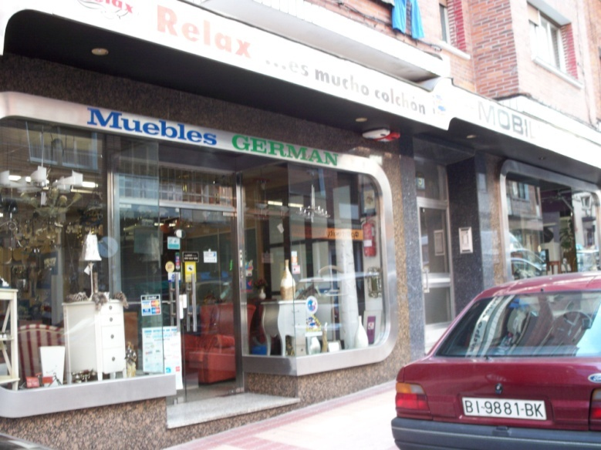
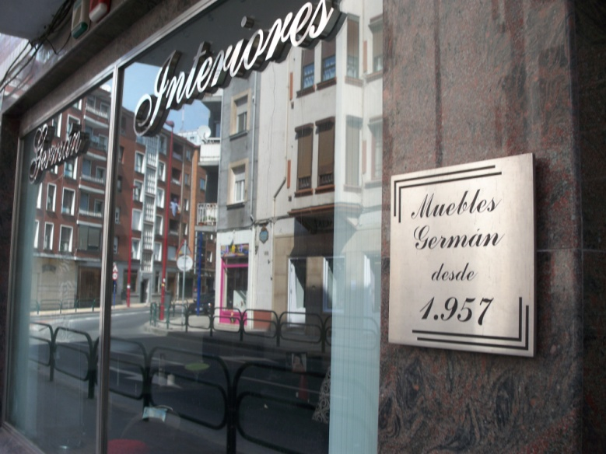
MUEBLES
GERMÁN
Una tienda de siempre que viene ofreciendo a su clientela, desde 1957, todo tipo de mobiliario para el hogar.
Con varias ampliaciones del negocio en locales cercanos al primitivo.
Está ubicado en la calle Castor Andetxaga 1-4-7-9-11.

Slide 7
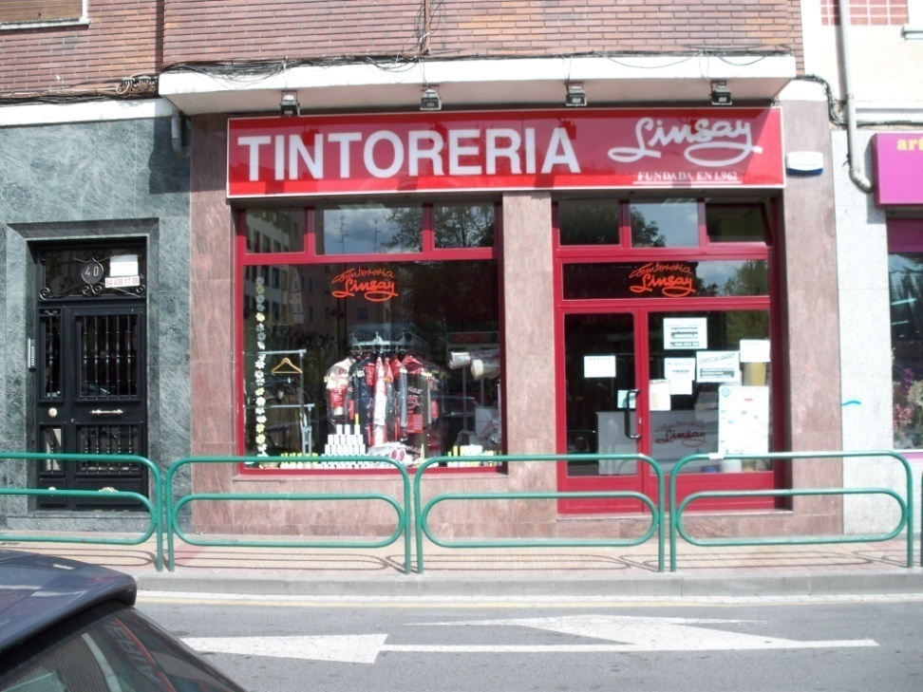
TINTORERÍA
LINSAY
Dedicada a la limpieza de edredones, alfombras, cortinas de visillo, cuero y ante.
Comenzó su andadura en 1962.
Está situada en la calle Juntas Generales nº 40.

Slide 8
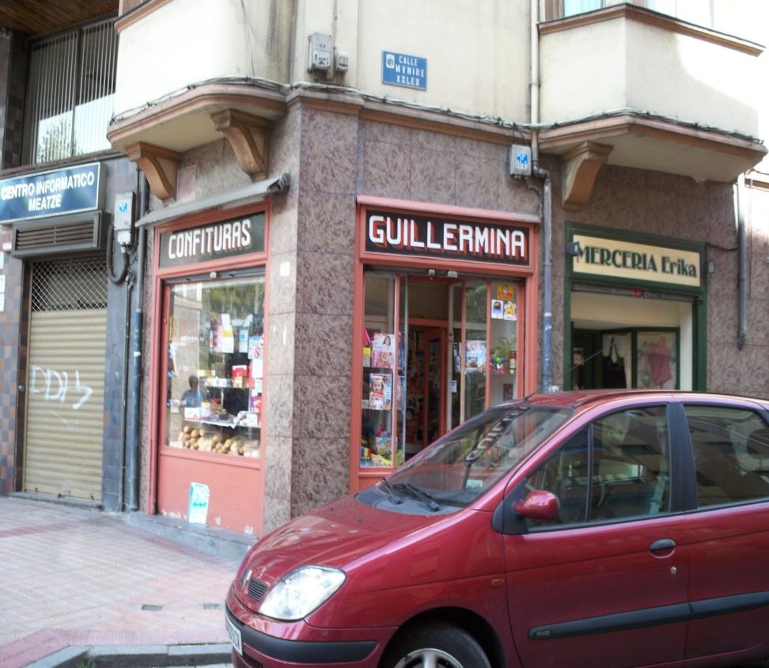
CONFITURAS
GUILLERMINA
Un establecimiento que se conserva tal y como se concibió en su inicio.
Su dedicación ha sido y es la venta de todo tipo de “chuches” ampliando el negocio con la venta en los últimos tiempos de pan y revistas.
Está localizado en la calle Munibe nº 1.

Slide 9
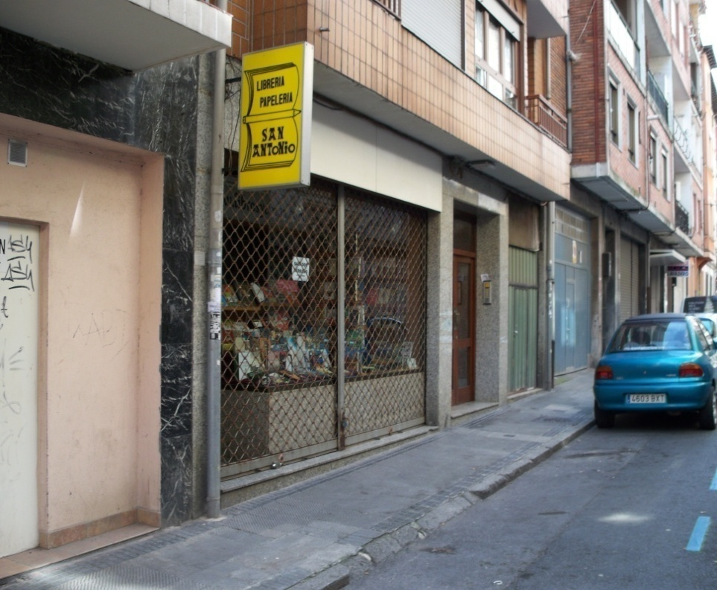
LIBRERÍA-PAPELERÍA
SAN ANTONIO
Dedicada principalmente a la venta de libros de todo tipo, tanto nuevos como de segunda mano.
Lógicamente, también vende material escolar.
Se encuentra en la calle Berriotxoa nº 1.

Slide 10
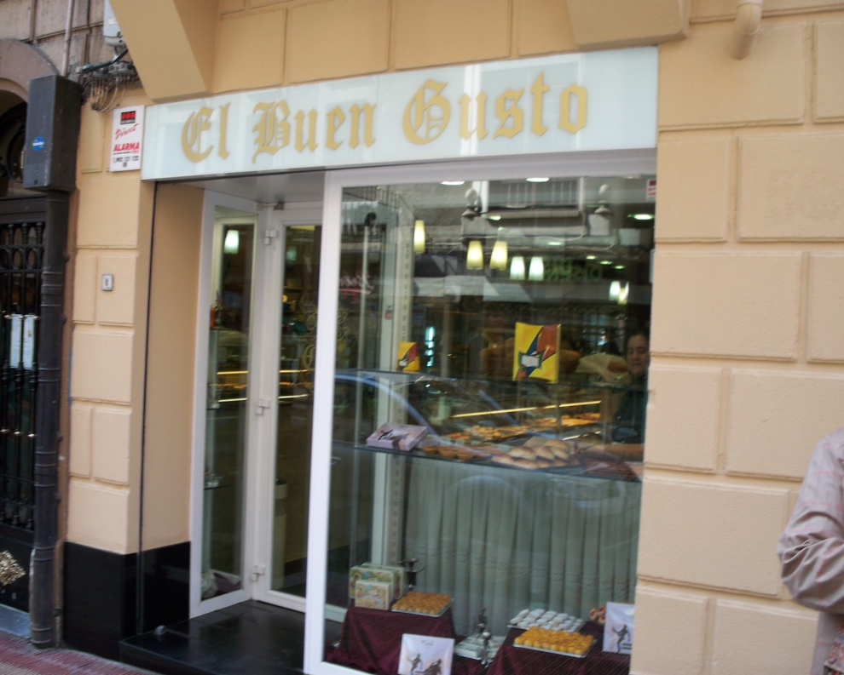
PASTELERÍA
EL BUEN GUSTO
Como su nombre muy bien indica, se trata de un negocio dedicado a la venta de pasteles y bombones.
Esta ubicada en la calle Juntas Generales nº 11.

Slide 11
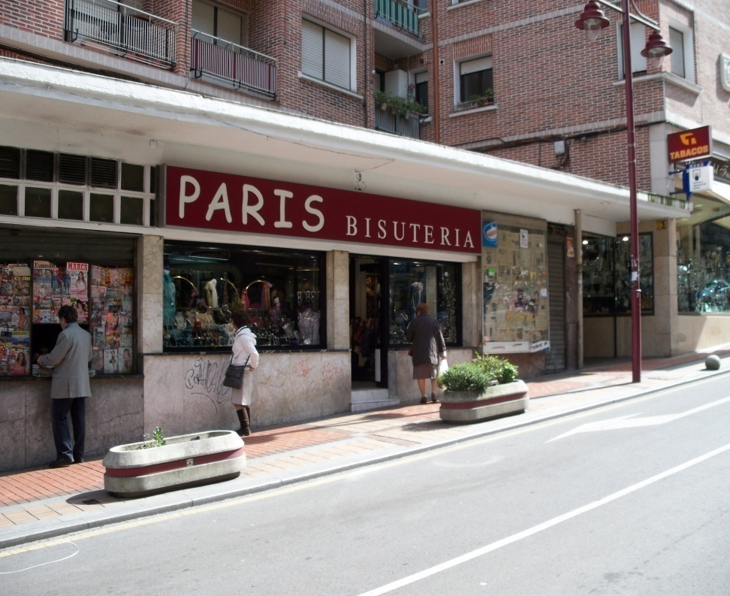
BISUTERÍA
PARÍS
Se trata de un establecimiento que contaba con su propio taller de diseño y montaje de bisutería y que aprovechaba esta instalación para su venta y distribución.
Dedicado a la venta de todo tipo de complementos y abalorios para señora.
Situado en la calle Juntas Generales nº 14.

Slide 12
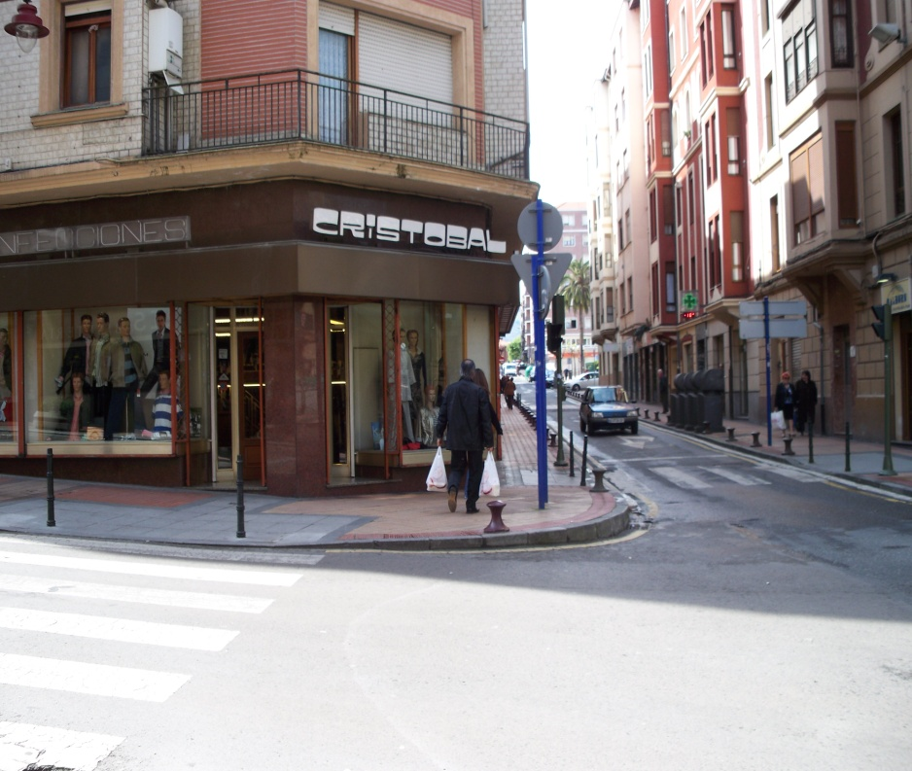
CONFECCIONES
CRISTÓBAL
Otra tienda que ha pasado de padres a hijo y que sigue su trayectoria con la venta de prendas de moda para señora y caballero.
Está situado en la calle Juntas Generales nº 7.

Slide 13
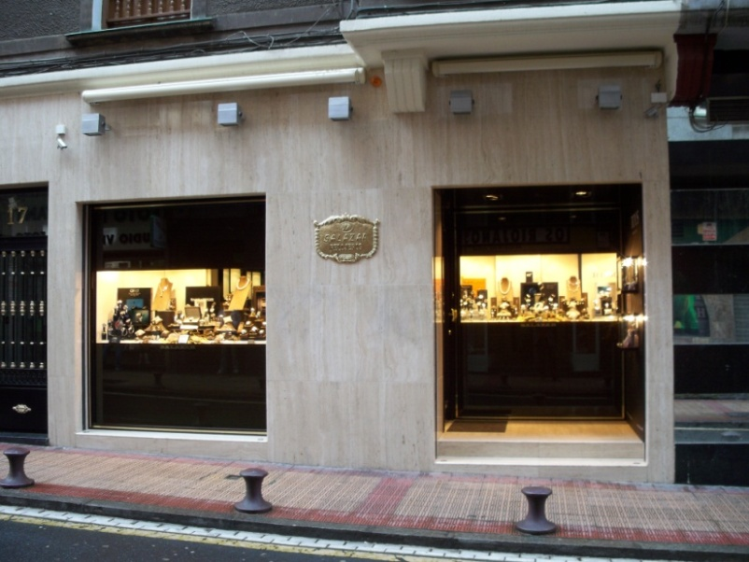
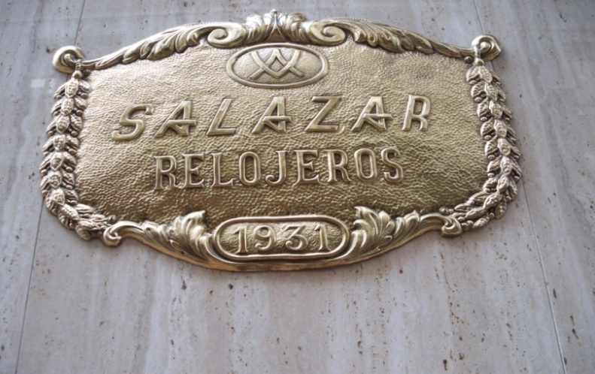
JOYERÍA
SALAZAR
Negocio muy antiguo con reformas en el mismo.
Comenzó su funcionamiento en 1931, habiendo sido atendido por 3 generaciones.
Ofrece joyas de gran diseño y de las marcas más prestigiosas.
Su ubicación está en la calle Juan de Garay nº 7.

Slide 14
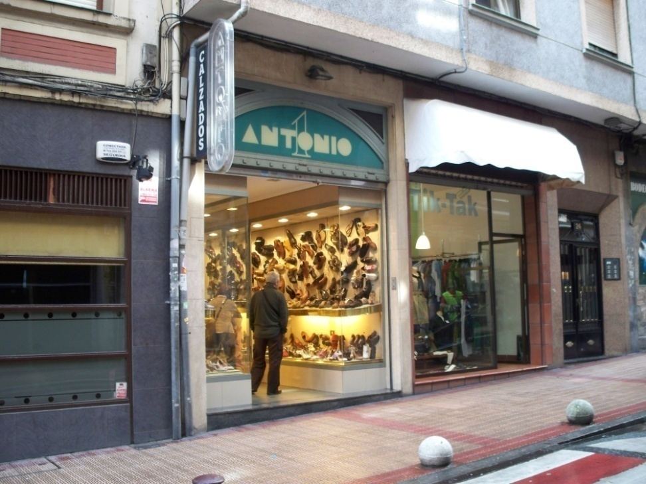
CALZADOS
ANTONIO
Regido desde siempre por un empleado de la antigua Cooperativa Altos Hornos, llamado Antonio, de ahí, el nombre del comercio.
Nos ofrece un amplio y variado calzado de calidad tanto de señora como de caballero.
Está ubicado en la calle Juan de Garay nº 24.

Slide 15
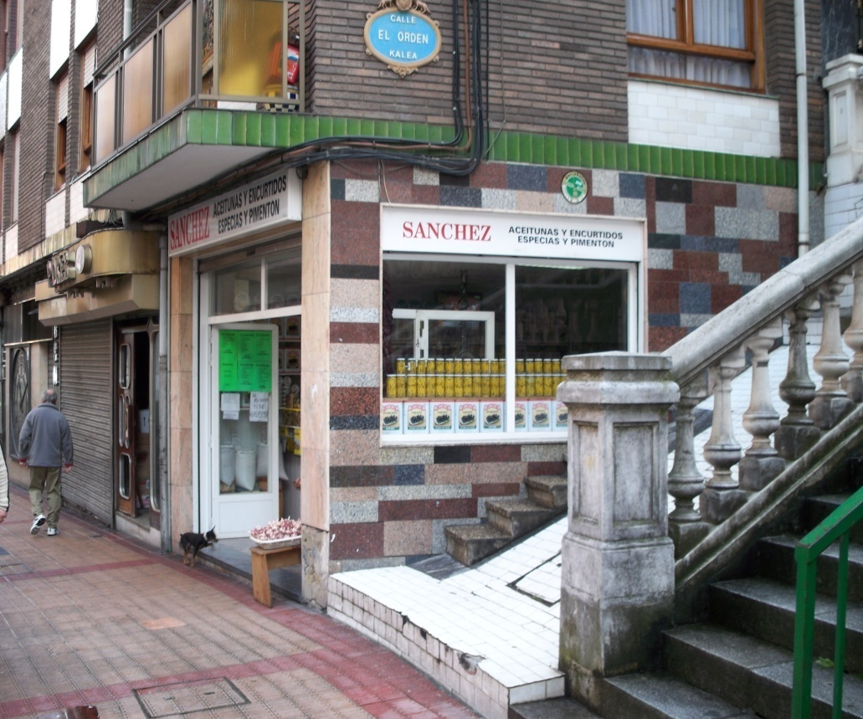
ENCURTIDOS
SÁNCHEZ
Establecimiento que conserva en esencia su aspecto tradicional, siendo pionero en la venta de aceitunas y sus variantes, así como todo tipo de especias.
Situado en la estratégica calle de Juan de Garay nº 34.

Slide 16
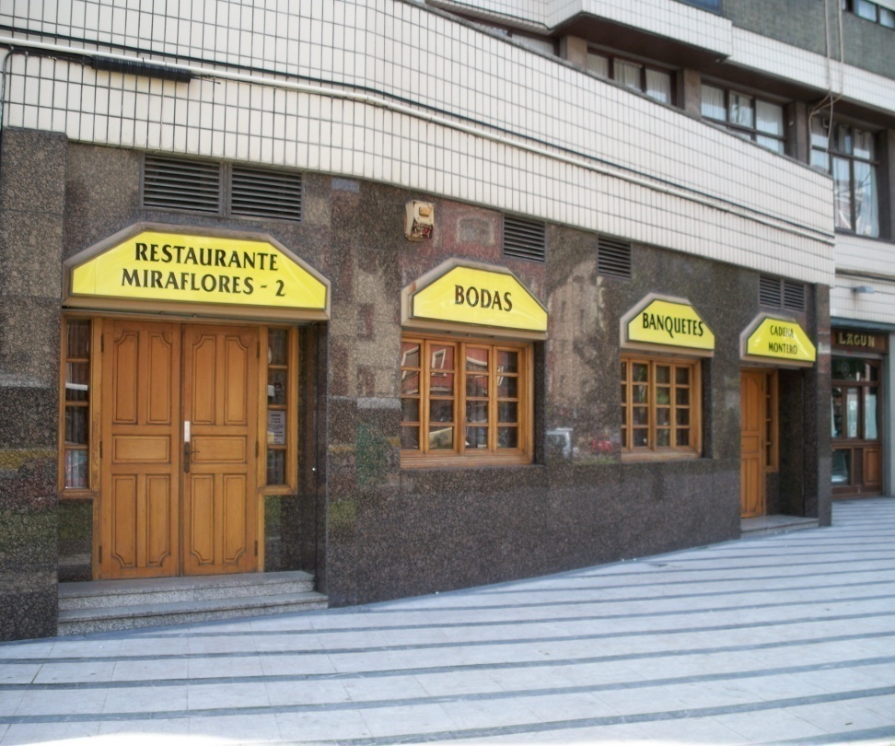
RESTAURANTE
MIRAFLORES - 2
Restaurante que cuenta con amplios comedores donde ofrece su mejor cocina para atender bodas, comuniones y comidas de empresa.
Su ubicación es calle Murrieta nº 7 y 9.

Slide 17
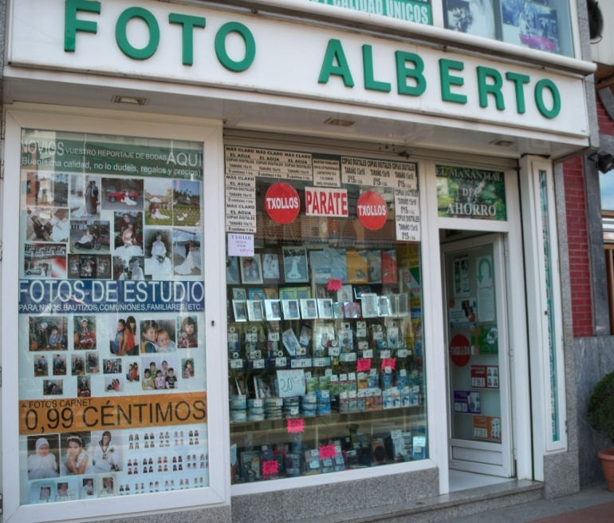
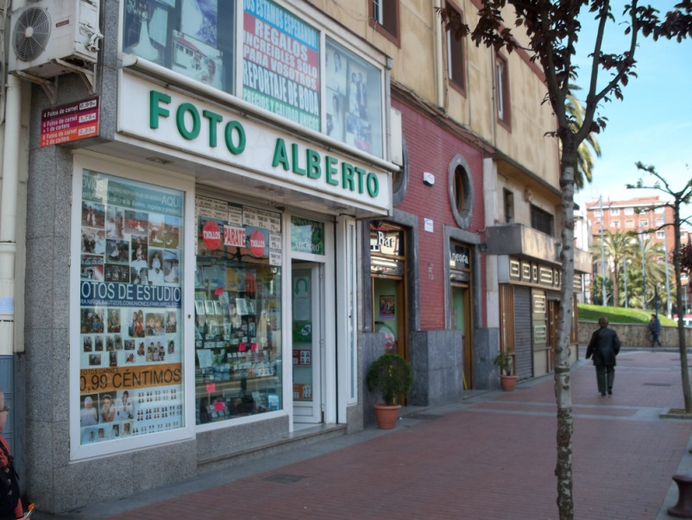
FOTO ALBERTO (PÁRAMO)
Establecimiento perteneciente a una saga de fotógrafos de gran tradición en Barakaldo (los Páramo), con muchas tiendas distribuidas en su día por Barakaldo, pero que actualmente han desaparecido.
Dedicado a la fotografía, revelado digital y reportajes.
Está ubicado en la calle Murrieta s/n.

Slide 18
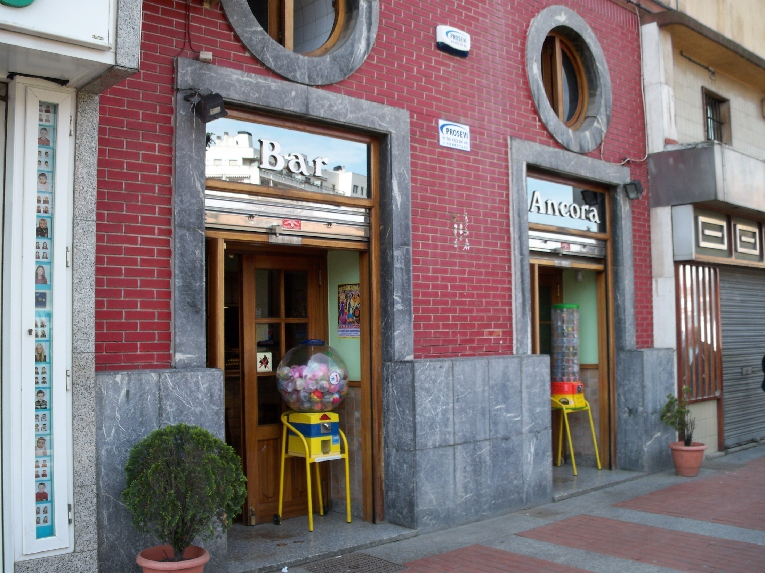
Bar tradicional de la zona de Desierto.
Localizado en la calle Murrieta s/n-frente a estación.

Slide 19
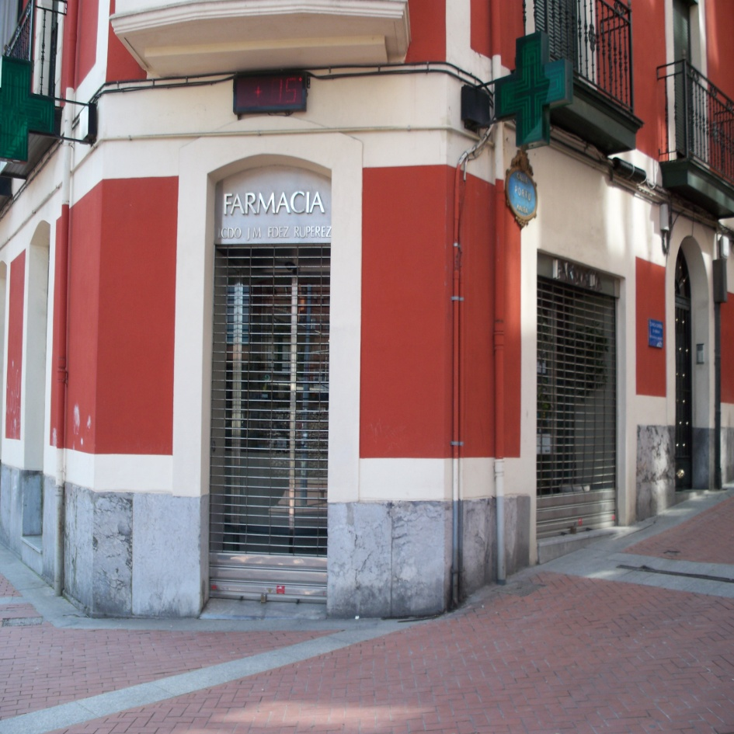
A pesar del tiempo transcurrido desde su inauguración y de las reformas que se han realizado conserva su diseño inicial.
Se ubica en la calle Portu nº 14.

Slide 20
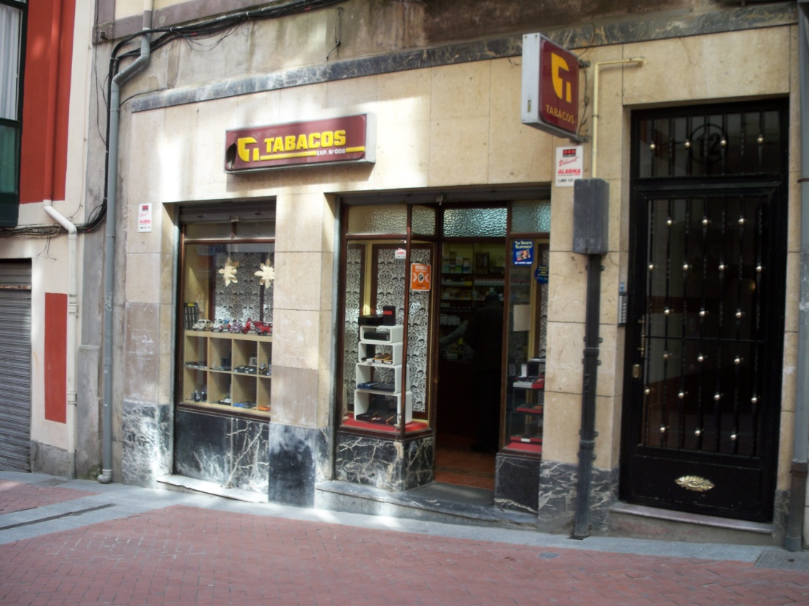
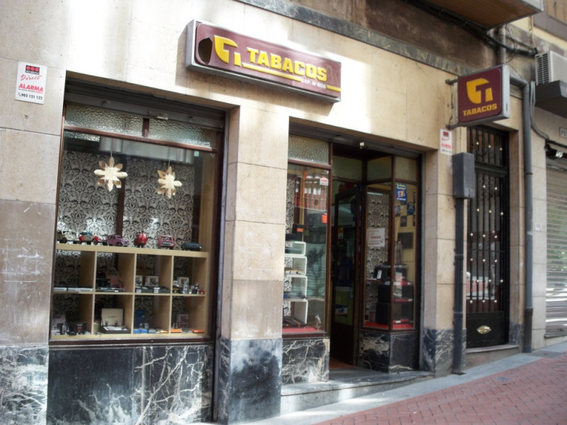
EXPENDEDURÍA Nº 006
Este estanco es propiedad de Mª Carmen Ruíz.
Se dedica única y exclusivamente a lo propio de su actividad: tabaco y timbres.
Conserva toda su solera tal y como fue concebido en su inicio en la calle Portu nº12.

Slide 21
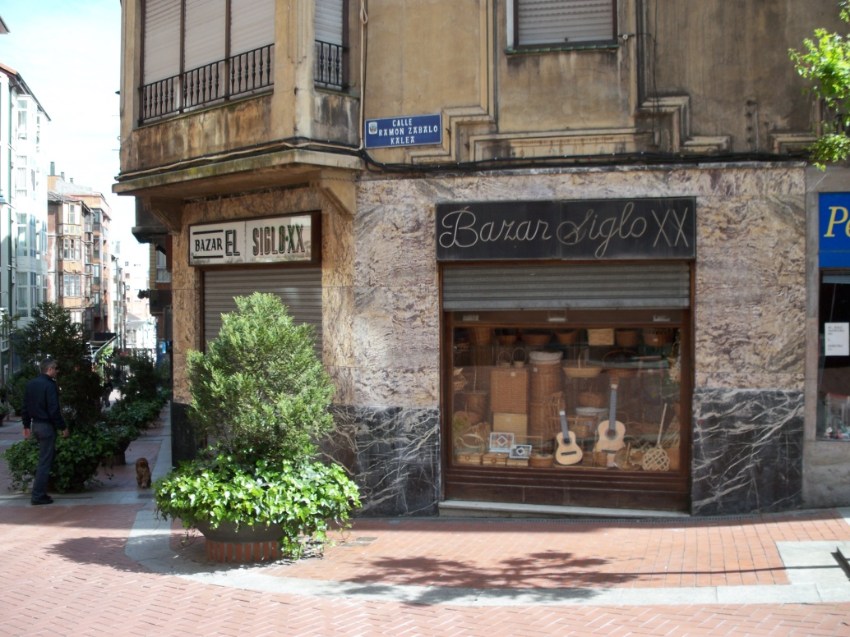
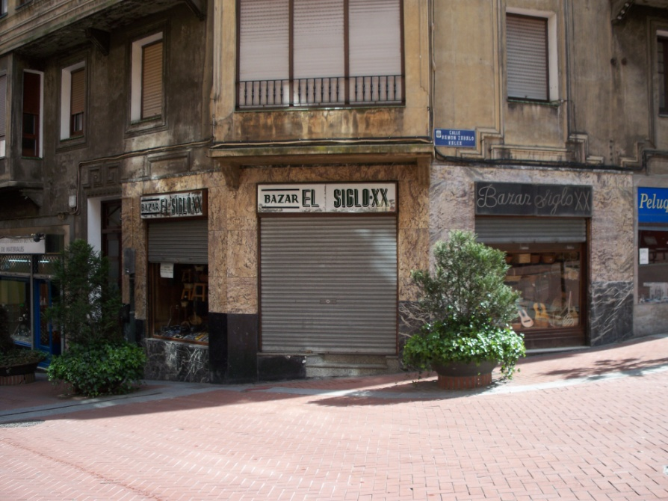
BAZAR
EL SIGLO XX
Bazar emblemático y una de las pocas reliquias de Barakaldo, por su antigüedad y por su renuncia a renovarse, que se sigue conservando por el tesón y empeño de la familia Portell a que continúe abierto.
Se dedica a lo que siempre ha sido su negocio, lo mismo se encuentra una cuchilla de afeitar que una guitarra de madera.
Se sitúa en la calle Portu nº 6.

Slide 22
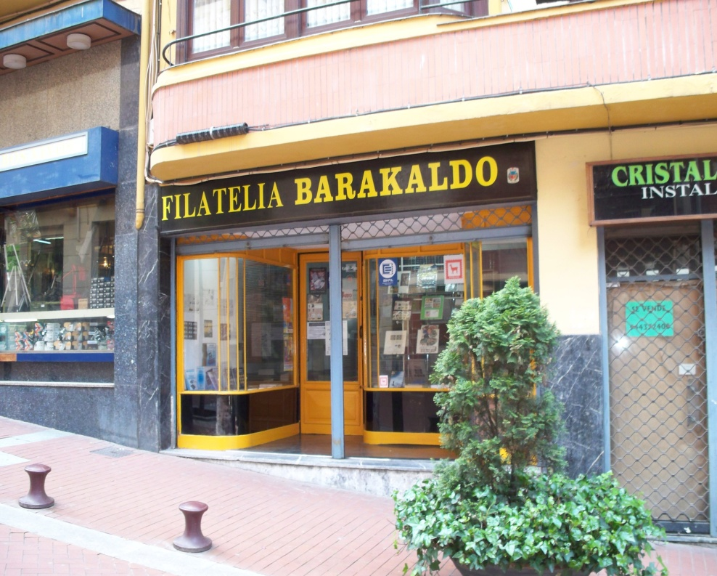
FILATELIA
BARAKALDO
Negocio ubicado en una zona muy comercial hace 40 años.
Ofrece a los coleccionistas un extenso surtido de material filatélico así como colecciones y documentos postales temáticos.
Ocupa un local en la calle Portu nº 3.

Slide 23
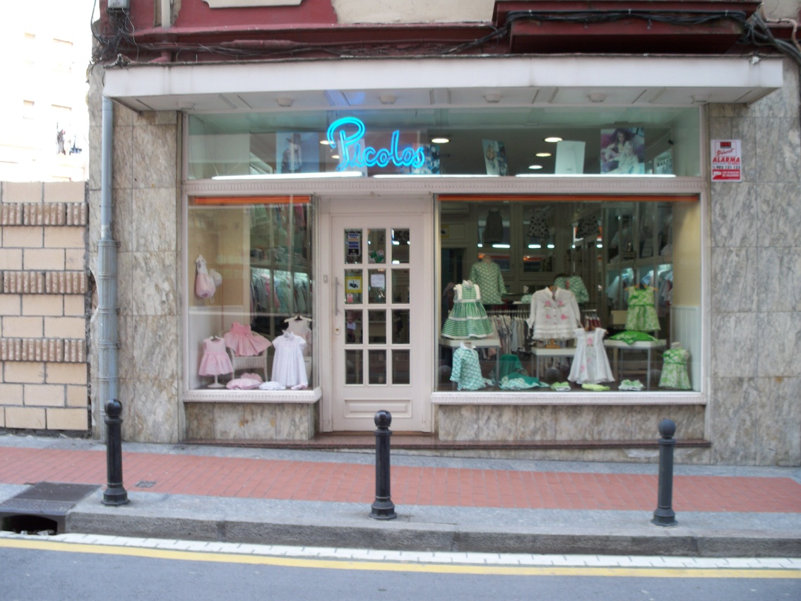
PICOLOS
Comercio dedicado a la venta de ropa para niños.
Propiedad de las hermanas Delclaux.
Está ubicada en la calle Pormetxeta nº 3.

Slide 24
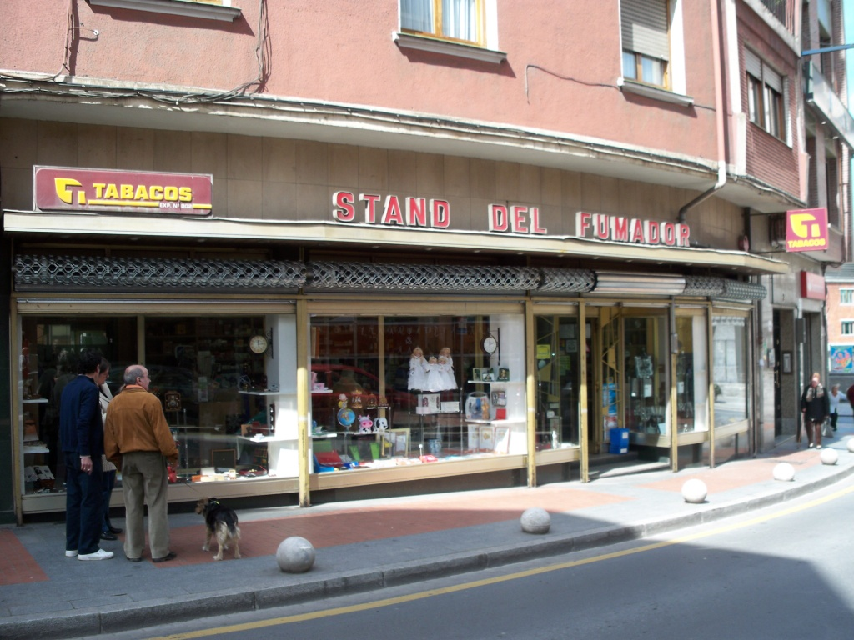
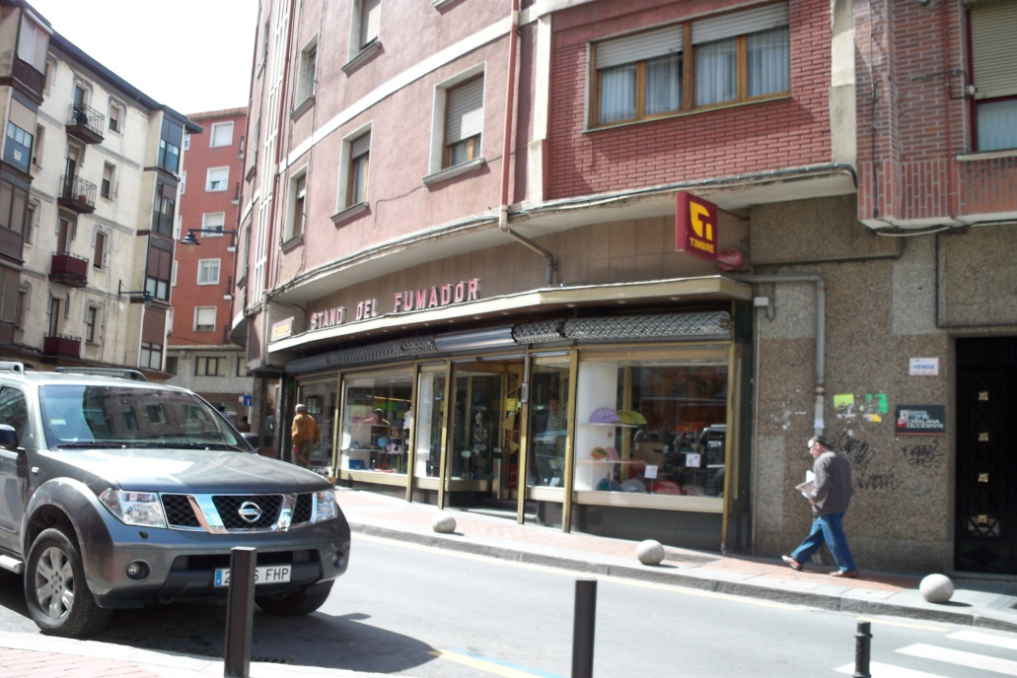
STAND DEL FUMADOR
Esta expendeduría nº 02 procedía de otra más pequeña y antigua que estaba en los Fueros, pero que al derribar el edificio, se trasladó al actual emplazamiento, ubicado en la calle Arrandi nº 4.
Además de ofrecer los productos habituales de un estanco, cuenta con un extenso surtido de artículos de regalo expuesto en sus amplios escaparates.

Slide 25
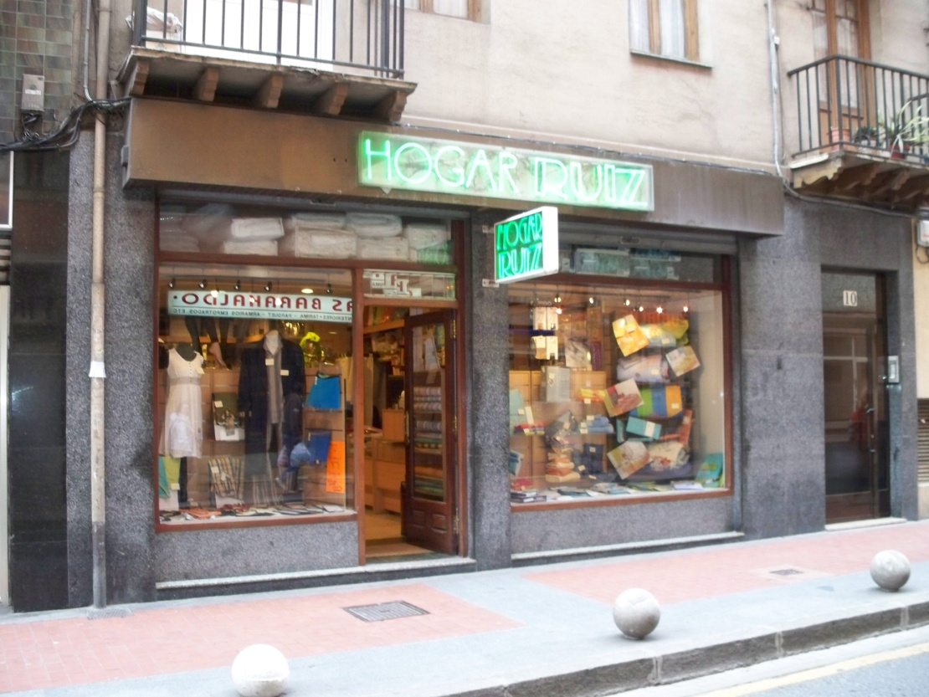
HOGAR RUIZ
Otro comercio que ha pasado de padres a hijo, pero que sin embargo ha conservado su dedicación a la venta de sábanas, mantas, edredones y todo tipo de ropa para el hogar.
Situado en la calle Arrandi nº 10.

Slide 26
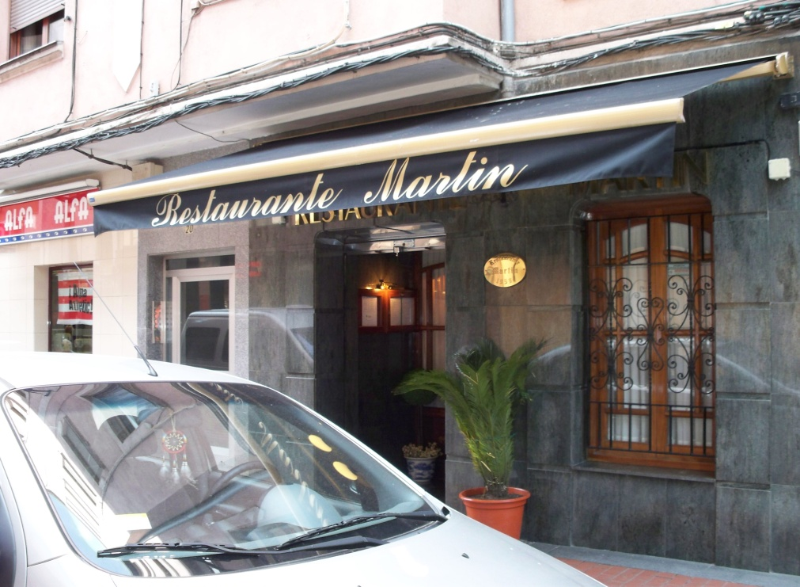
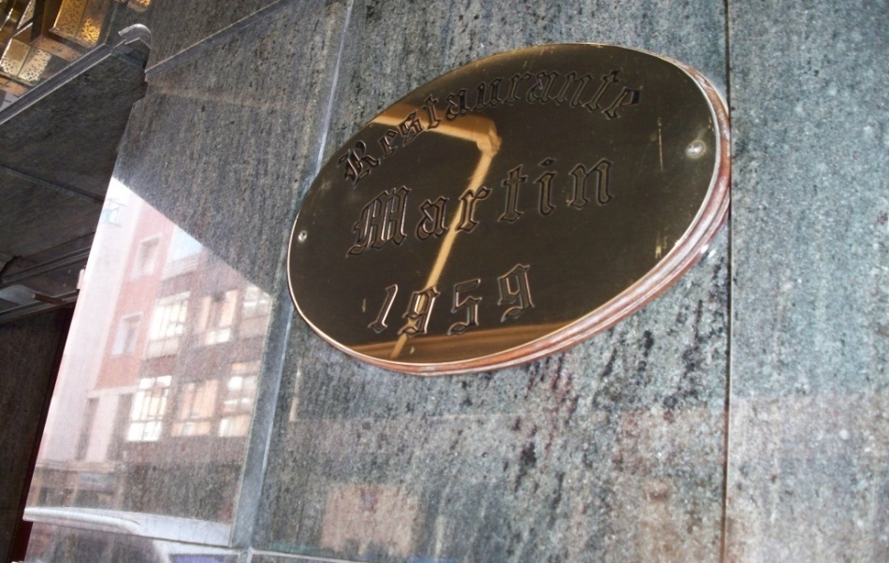
RESTAURANTE
MARTÍN
Restaurante con un pequeño pero acogedor comedor que comenzó su andadura en 1959.
Se ubica en la calle Arrandi nº 20.
En su comienzo y durante muchos años funcionó como bar donde eran muy apreciables sus sandwiches, pero con el paso del tiempo se ha preferido sustituir el bar por un pequeñísimo restaurante.

Slide 27
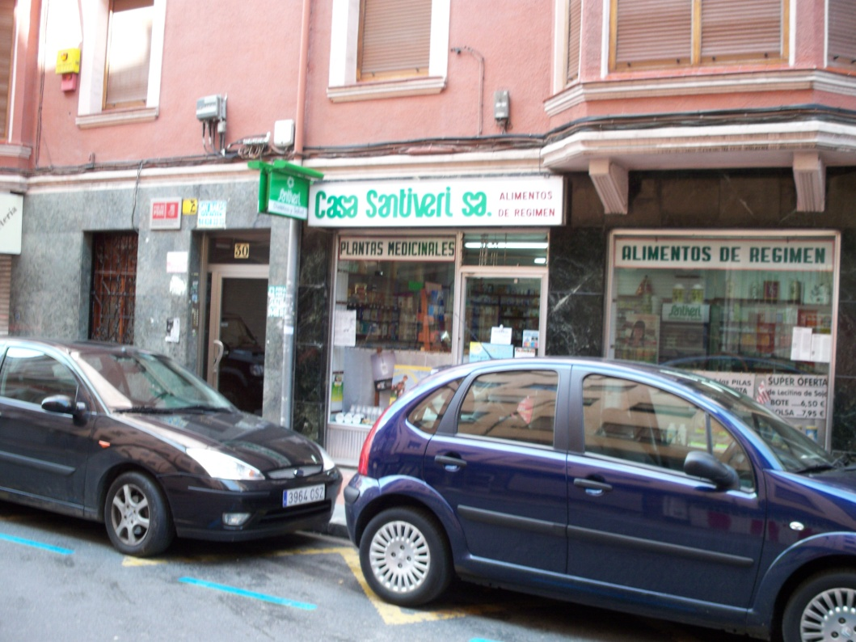
CASA SANTIVERI S.A
Local poco reformado a lo largo de su existencia ofreciendo alimentos de régimen, dietética y salud.
Se sitúa en la calle Arrandi nº 30.

Slide 28
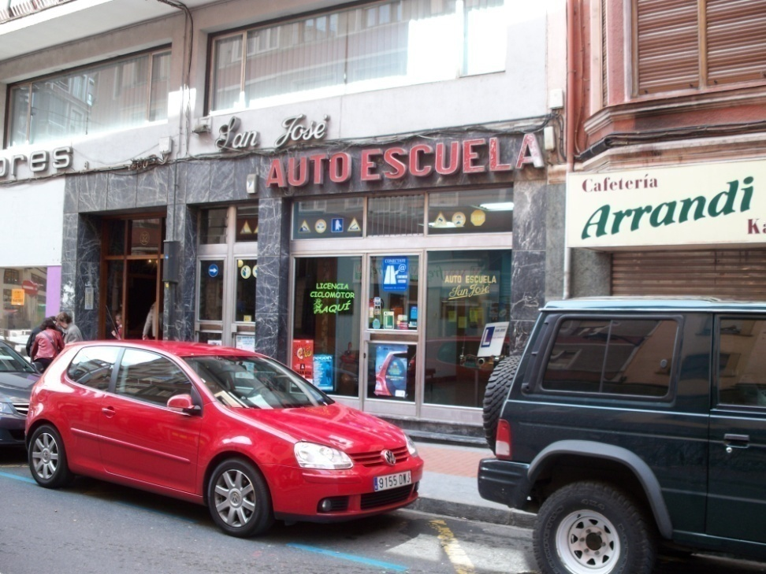
AUTOESCUELA
SAN JOSÉ
Comenzó a formar a muchos barakaldeses en su afán de conducir un coche en 1962.
Ha ido ampliando el negocio a otros lugares de Barakaldo e incluso fuera como Leioa y Sestao pero el más antiguo es este.
Está situado en la calle Arrandi nº 32.

Slide 29
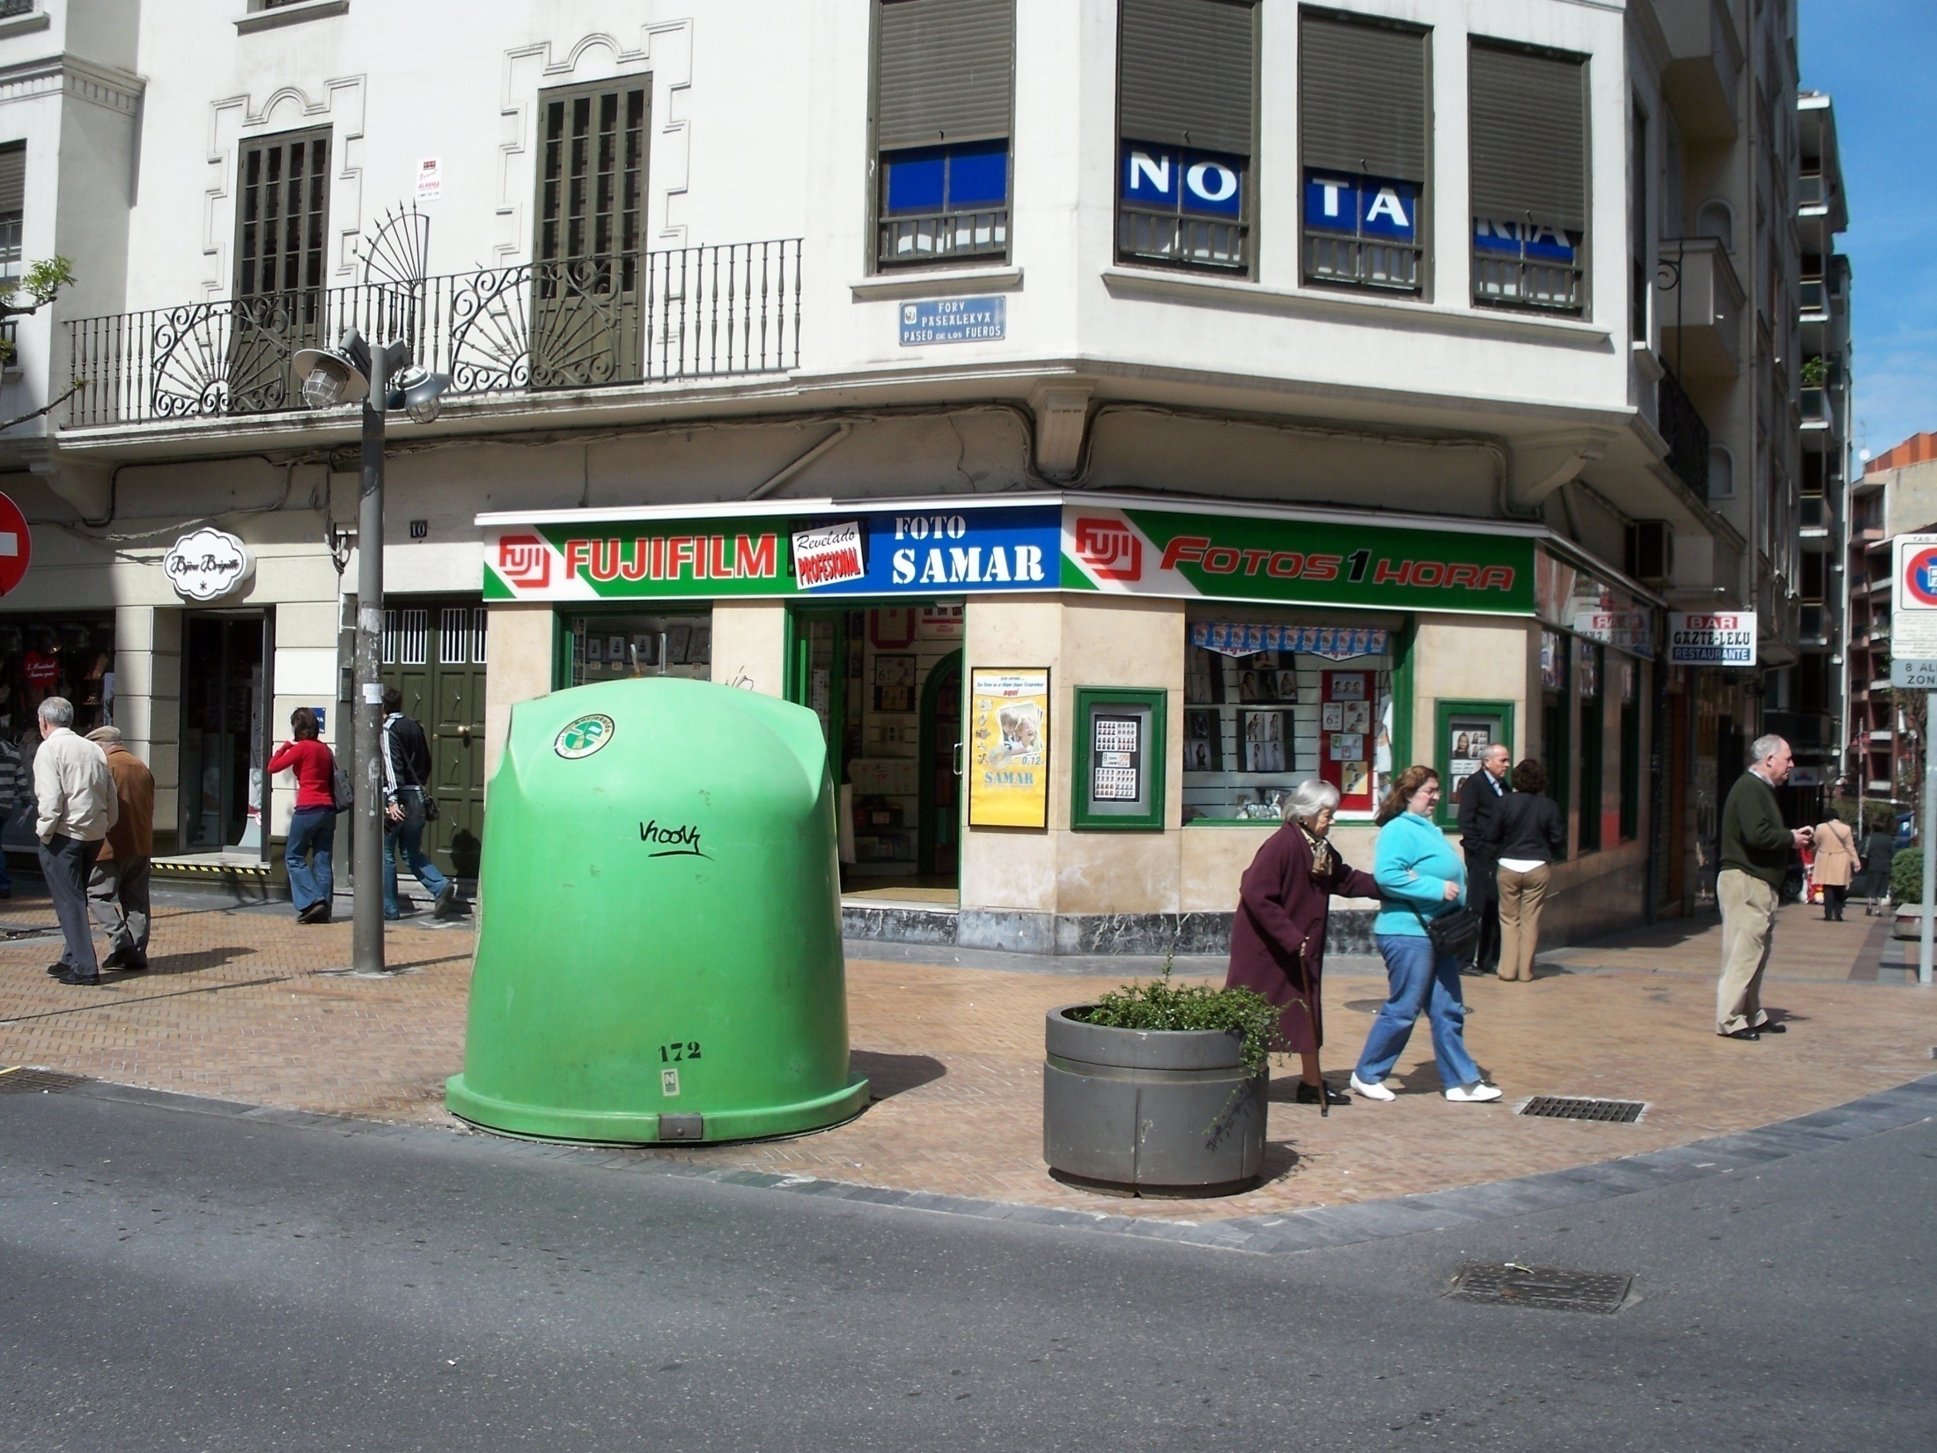
Otro establecimiento dedicado a la fotografía en general y de más antigüedad en Barakaldo con pocas reformas realizadas.
Está localizado en Paseo de los Fueros nº 10.

Slide 30
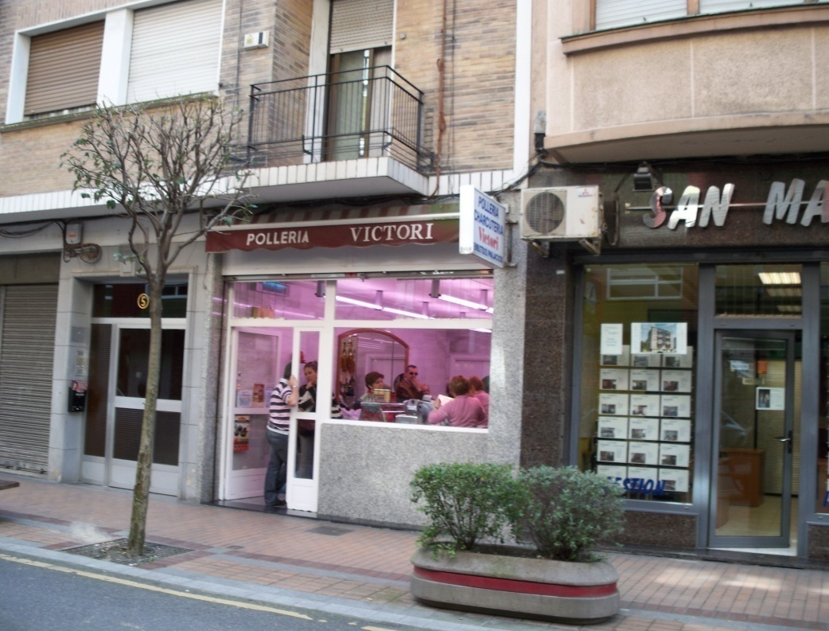
POLLERÍA
VICTORI
Negocio heredado de los padres, por parte de las hijas que regentan actualmente el comercio.
Se dedica a la venta tanto de productos frescos (pollo, huevos…) como de charcutería.
Ubicado en la calle Merindad de Uribe nº 9.

Slide 31
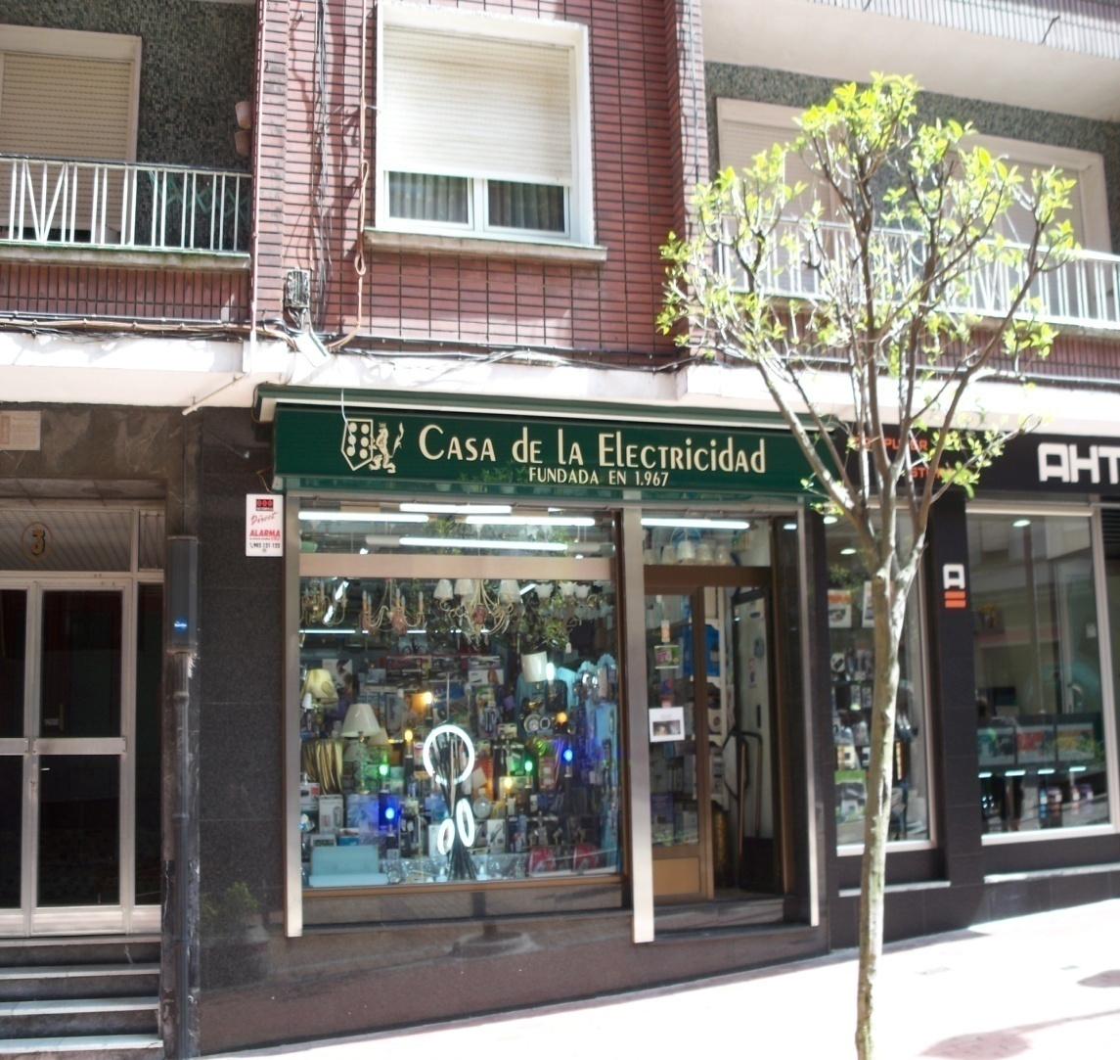
CASA DE LA ELECTRICIDAD
Comercio que lleva funcionando desde 1967, con una única dedicación, aunque adaptándose en todo momento a la exigencias actuales de su clientela.
Suministra todo tipo de material eléctrico e iluminación.
Está ubicado en la calle Nafarroa nº 3.

Slide 32

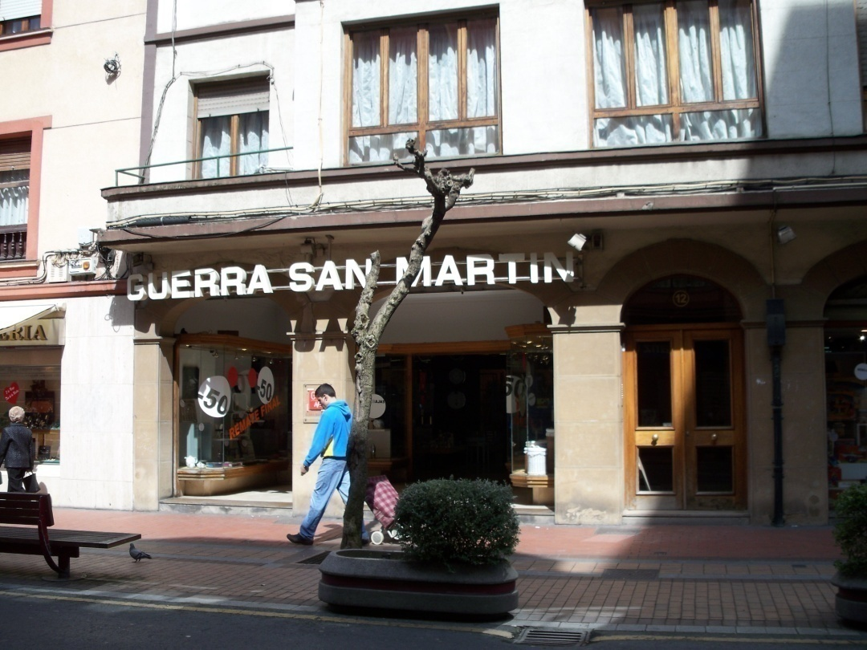
GUERRA SAN MARTÍN
Un comercio que durante mucho tiempo fue a más, con unas buenas instalaciones y dos entradas a dos calles distintas, pero que ha sufrido la crisis con el nacimiento de las grandes extensiones, teniendo que quedarse solamente con la que empezó.
Su dedicación es muy amplia en cuanto a la venta de juguetes y artículos de regalo y menaje se refiere.
Se encuentra en la calle Elkano nº 12.

Slide 33
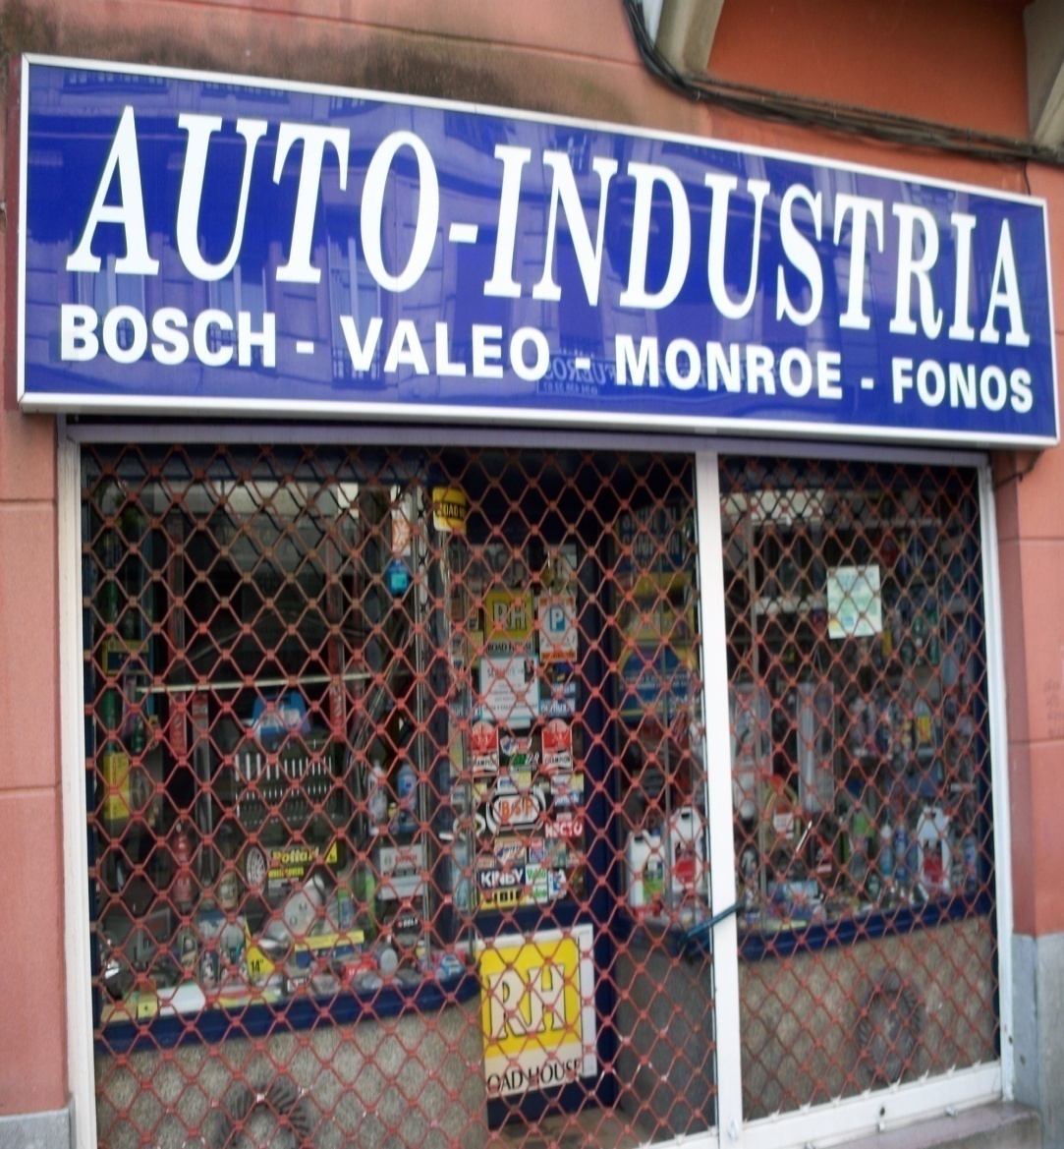
AUTO-INDUSTRIA
Es un comercio que no ha cambiado su peculiar aspecto y que a pesar de la fuerte competencia y mejores instalaciones, sigue luchando por seguir adelante.
Abierto por la familia Zugasti, siempre se ha dedicado al suministro de recambios y accesorios para los automóviles.
Se localiza en Paseo de los Fueros nº 1.

Slide 34
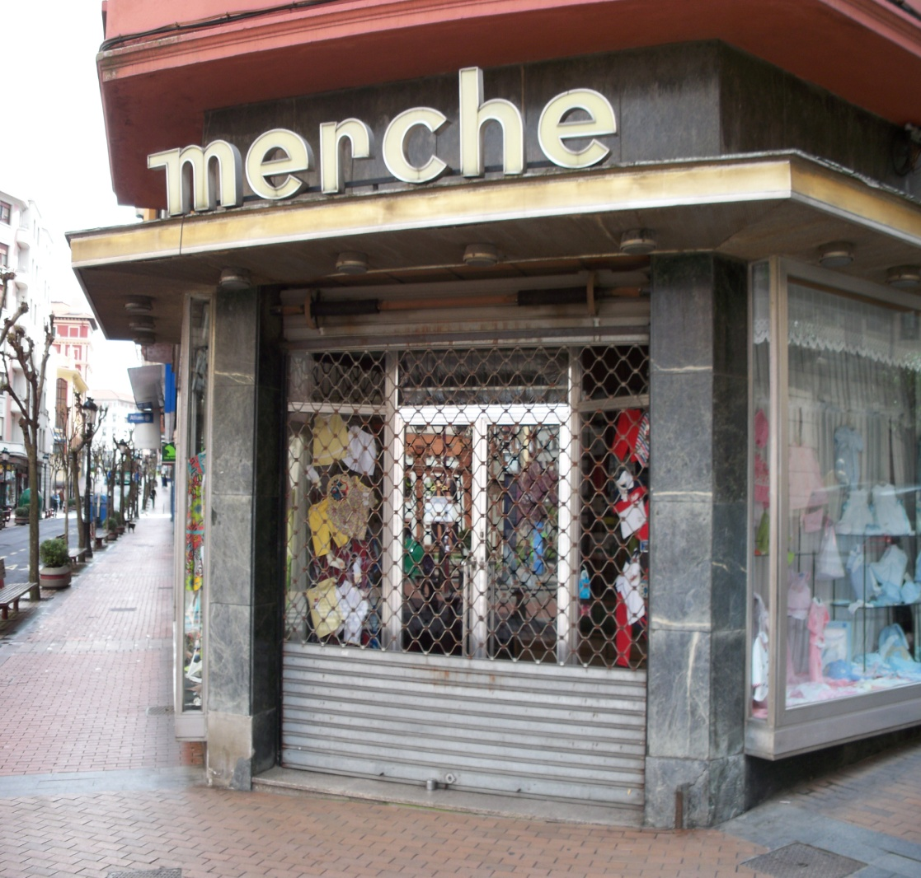
MERCERÍA
MERCHE
Comercio que comenzó ofreciendo hilaturas a los pequeños talleres de modistas, pero con el tiempo se ha convertido principalmente en un vendedor de lencería y ropa para bebés.
Se localiza en Elkano nº 19.

Slide 35
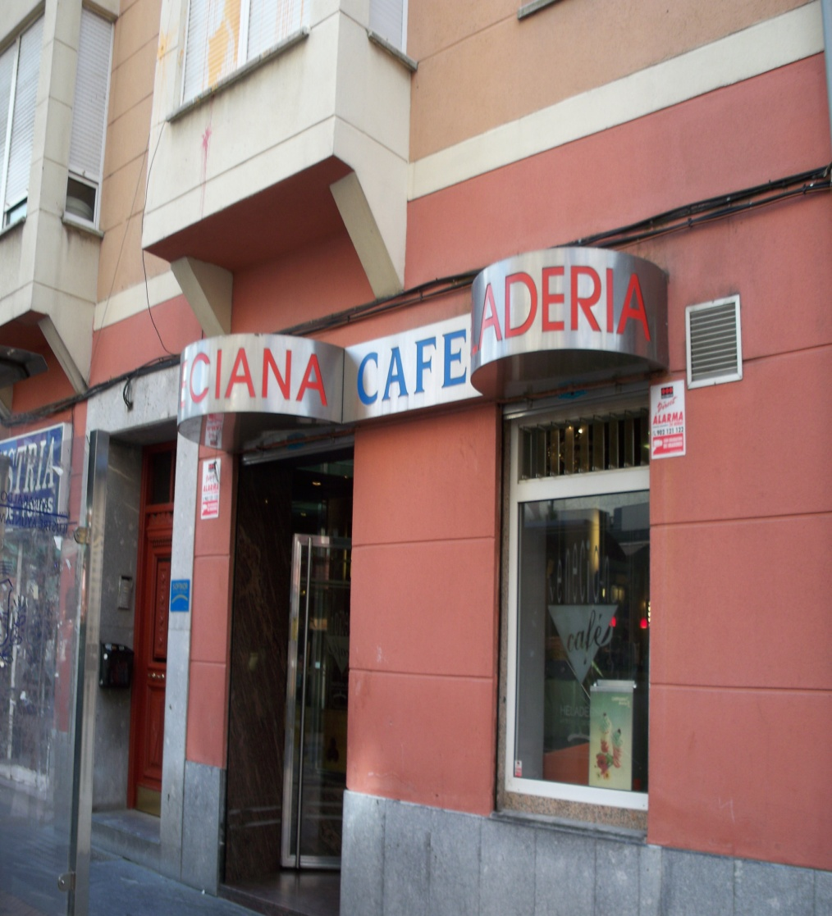
HELADERÍA
LA VENECIANA
Un establecimiento que elabora sus propios helados y único en su género, que se conserva en esta localidad.
De unos años a esta parte, con una remodelación se ha ampliado a cafetería permitiendo así abrir todo el año, cuando antes solo lo hacía en las épocas de primavera-verano.
Está ubicada en Paseo de los Fueros nº 1.

Slide 36
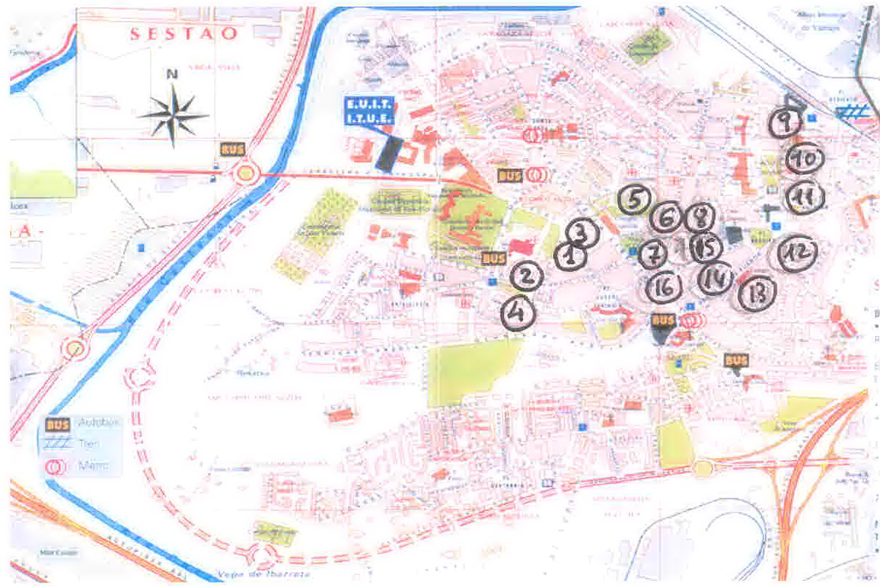
EL COMERCIO TRADICIONAL EN BARAKALDO

Slide 37
1- MUEBLES GERMÁN
2- MARTÍN
3- CALZADOS JULIÁN
4- SANEAMIENTOS AZHULIS
5- TINTORERÍA LINSAY
EL BUEN GUSTO
BISUTERÍA PARÍS
CRISTÓBAL
6- CONFITURAS GUILLERMINA
7- LIBRERÍA SAN ANTONIO
8- JOYERÍA SALAZAR
CALZADOS ANTONIO
ENCURTIDOS SÁNCHEZ
9- RESTAURANTE MIRAFLORES II
FOTO ALBERTO
BAR ANCORA
10- FARMACIA LDO. FDEZ. RUPEREZ
EXPENDEDURÍA Nº 006
BAZAR SIGLO XX
FILATELIA BARAKALDO
11- PICOLOS
12- STAND DEL FUMADOR
HOGAR RUIZ
RESTAURANTE MARTÍN
CASA SANTIVERI SA
AUTO ESCUELA SAN JOSÉ
13- FOTO SAMAR
HELADERÍA LA VENECIANA
AUTO INDUSTRIA
14- POLLERÍA VICTORI
15- CASA DE LA ELECTRICIDAD
16- GUERRA SAN MARTÍN
MERCHE

Slide 38
FIN
Corregido por Mitxel Olabuenaga

